Slide 1
Clinică medicală
Bobelnicu Alin-Marian Avram Mircea Fota Ioan-Valeriu CR3.1A

Slide 2
Descrierea aplicației
-Gestiune conturi pe roluri (Medic, Pacient, Admin) cu acces restricționat, istoric autentificări și control granular al permisiunilor. -Inventarierea și configurarea logistică a cabinetelor și aparaturii, incluzând perioade de mentenanță și reguli de utilizare pe specializări. -Motor de rezervări online și offline cu validare automată a disponibilității personalului/echipamentelor și prevenirea suprapunerilor în calendar. -Fișă electronică completă cu istoric de consultații, încărcare documente externe, monitorizarea evoluției și vizualizarea cronologică a analizelor. -Evaluare reciprocă medic-pacient post-consultație, calcul automat al mediilor de rating și moderare administrativă a comentariilor.

Slide 3
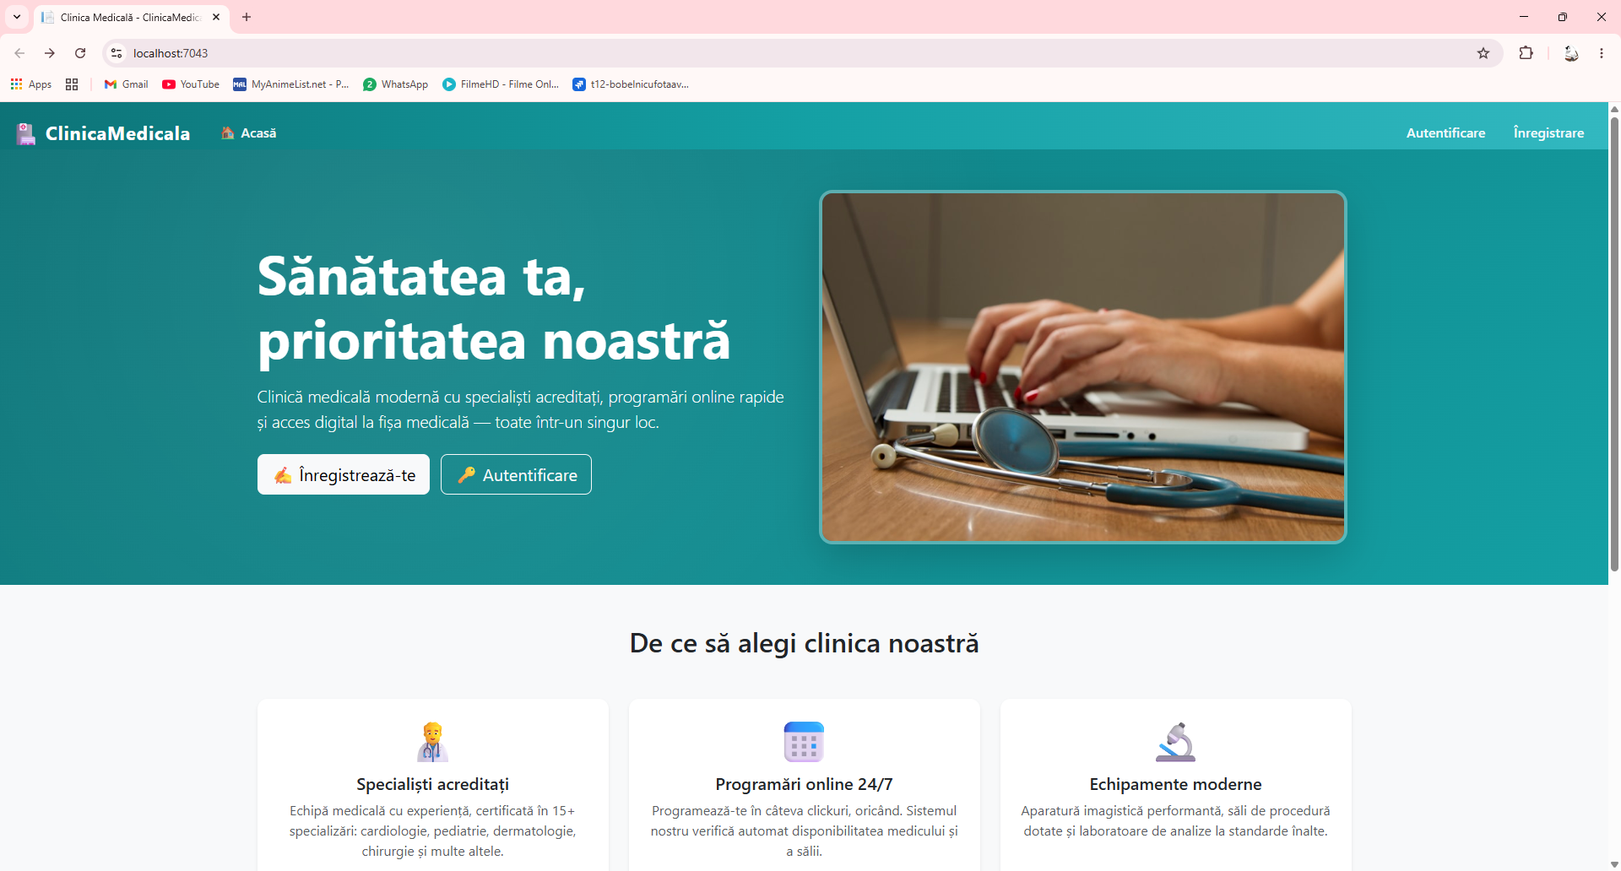
Pagina de întâmpinare (Landing Page). Aceasta este prima interfață cu care interacționează utilizatorul. Designul este curat și modern, axat pe încredere. Conține secțiunea de „Call to Action” cu butoane pentru autentificare și înregistrare, urmată de o prezentare a beneficiilor clinicii (specialiști, programări 24/7 și echipamente moderne), servind drept punct de intrare pentru pacienți.

Slide 4
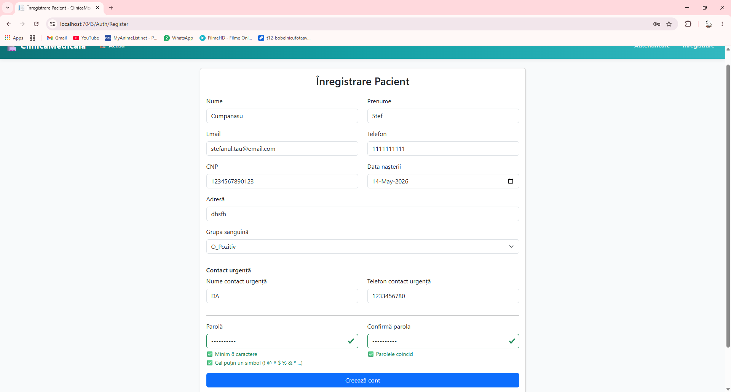
Formularul complex de înregistrare pacient. Această pagină permite colectarea datelor esențiale conform cerințelor de securitate și medicale. Pe lângă datele de identificare (Nume, CNP, Email), formularul include informații critice precum grupa sanguină și contactul de urgență. Se observă și implementarea regulilor de securitate pentru parolă (simboluri, lungime), validate în timp real.

Slide 5
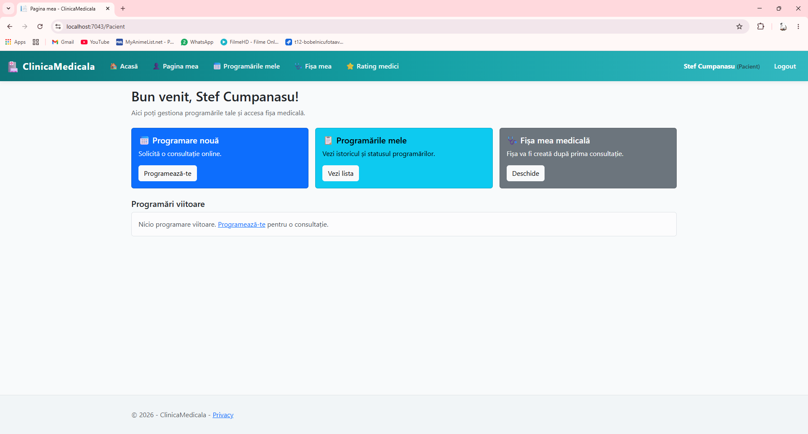
Dashboard-ul personalizat al pacientului. Odată autentificat, utilizatorul este întâmpinat cu un mesaj personalizat. Interfața este simplificată prin carduri de acțiune rapidă: solicitarea unei programări noi, vizualizarea istoricului programărilor și accesarea fișei medicale. În partea de jos există o secțiune de „Programări viitoare” pentru a oferi o imagine de ansamblu imediată asupra vizitelor medicale.

Slide 6
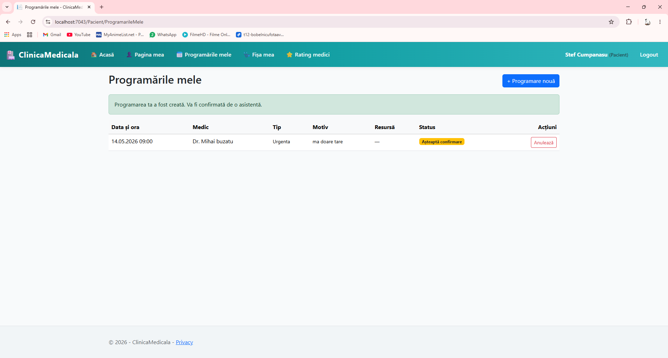
Gestiunea programărilor proprii (Pacient). Această listă permite pacientului să urmărească statusul cererilor sale. În imagine se observă o programare cu statusul „Așteaptă confirmare” (marcat cu galben), oferind utilizatorului și opțiunea de a anula programarea înainte ca aceasta să fie procesată de clinică.

Slide 7
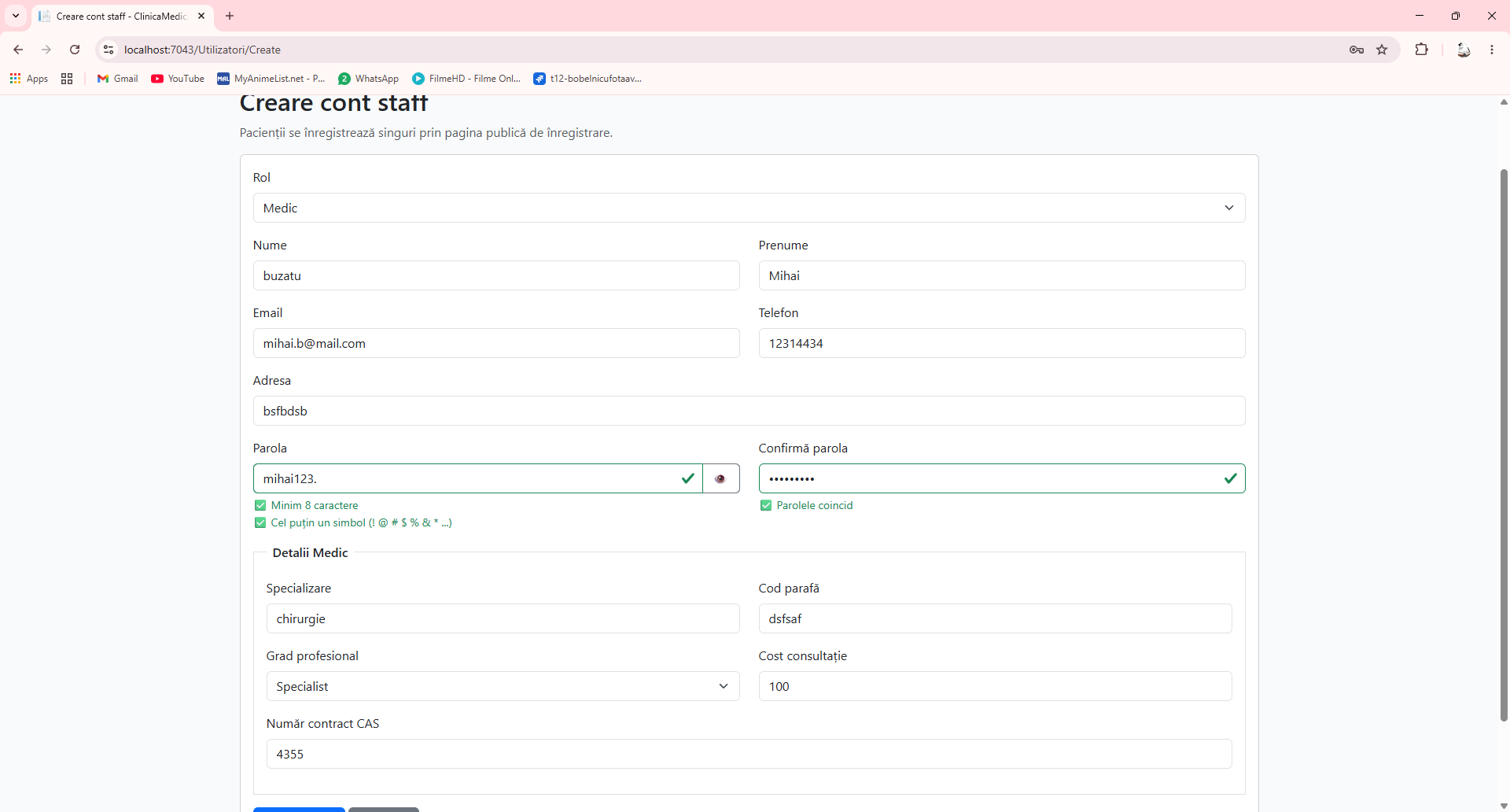
Crearea contului pentru personalul medical. Interfața de admin pentru adăugarea unui medic. Aceasta colectează date specifice rolului (REQ-01), cum ar fi specializarea, codul de parafă, gradul profesional și costul consultației, asigurându-se că profilul medicului este complet pentru motorul de programări.

Slide 8
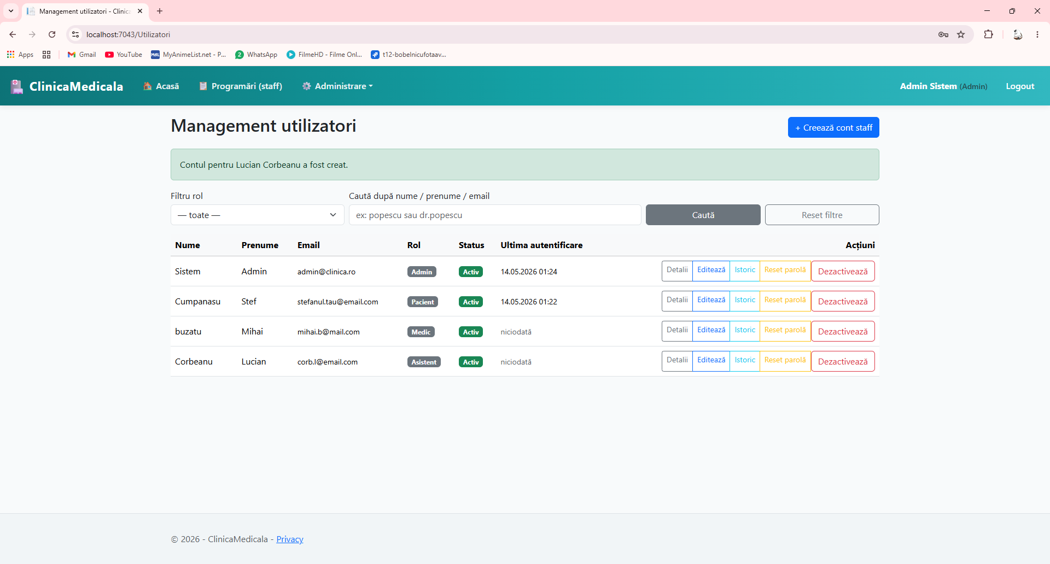
Managementul centralizat al utilizatorilor. Un tabel administrativ care oferă control total asupra bazei de date de utilizatori. Administratorul poate vedea rolul fiecăruia, statusul (Activ/Inactiv) și ultima autentificare. Butoanele de acțiune permit editarea rapidă, resetarea parolei sau dezactivarea contului.

Slide 9
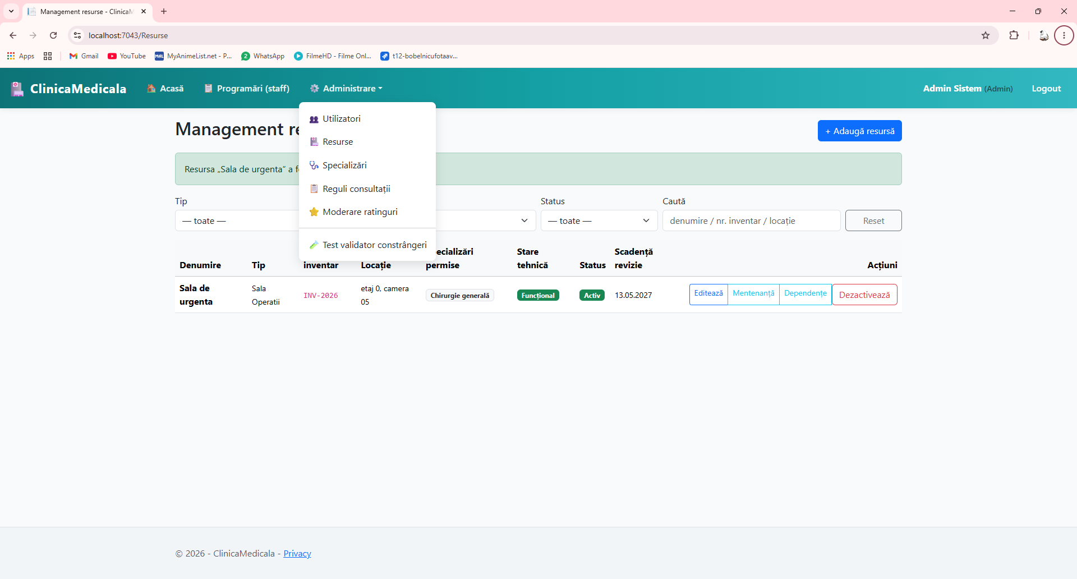
Gestiunea resurselor și regulilor de business. Această pagină arată inventarul logistic al clinicii (ex: Sala de urgență). Sunt vizibile detalii precum starea tehnică, scadența reviziei și specializările permise. Meniul contextual permite setarea dependențelor între resurse și testarea validatorului de constrângeri.

Slide 10
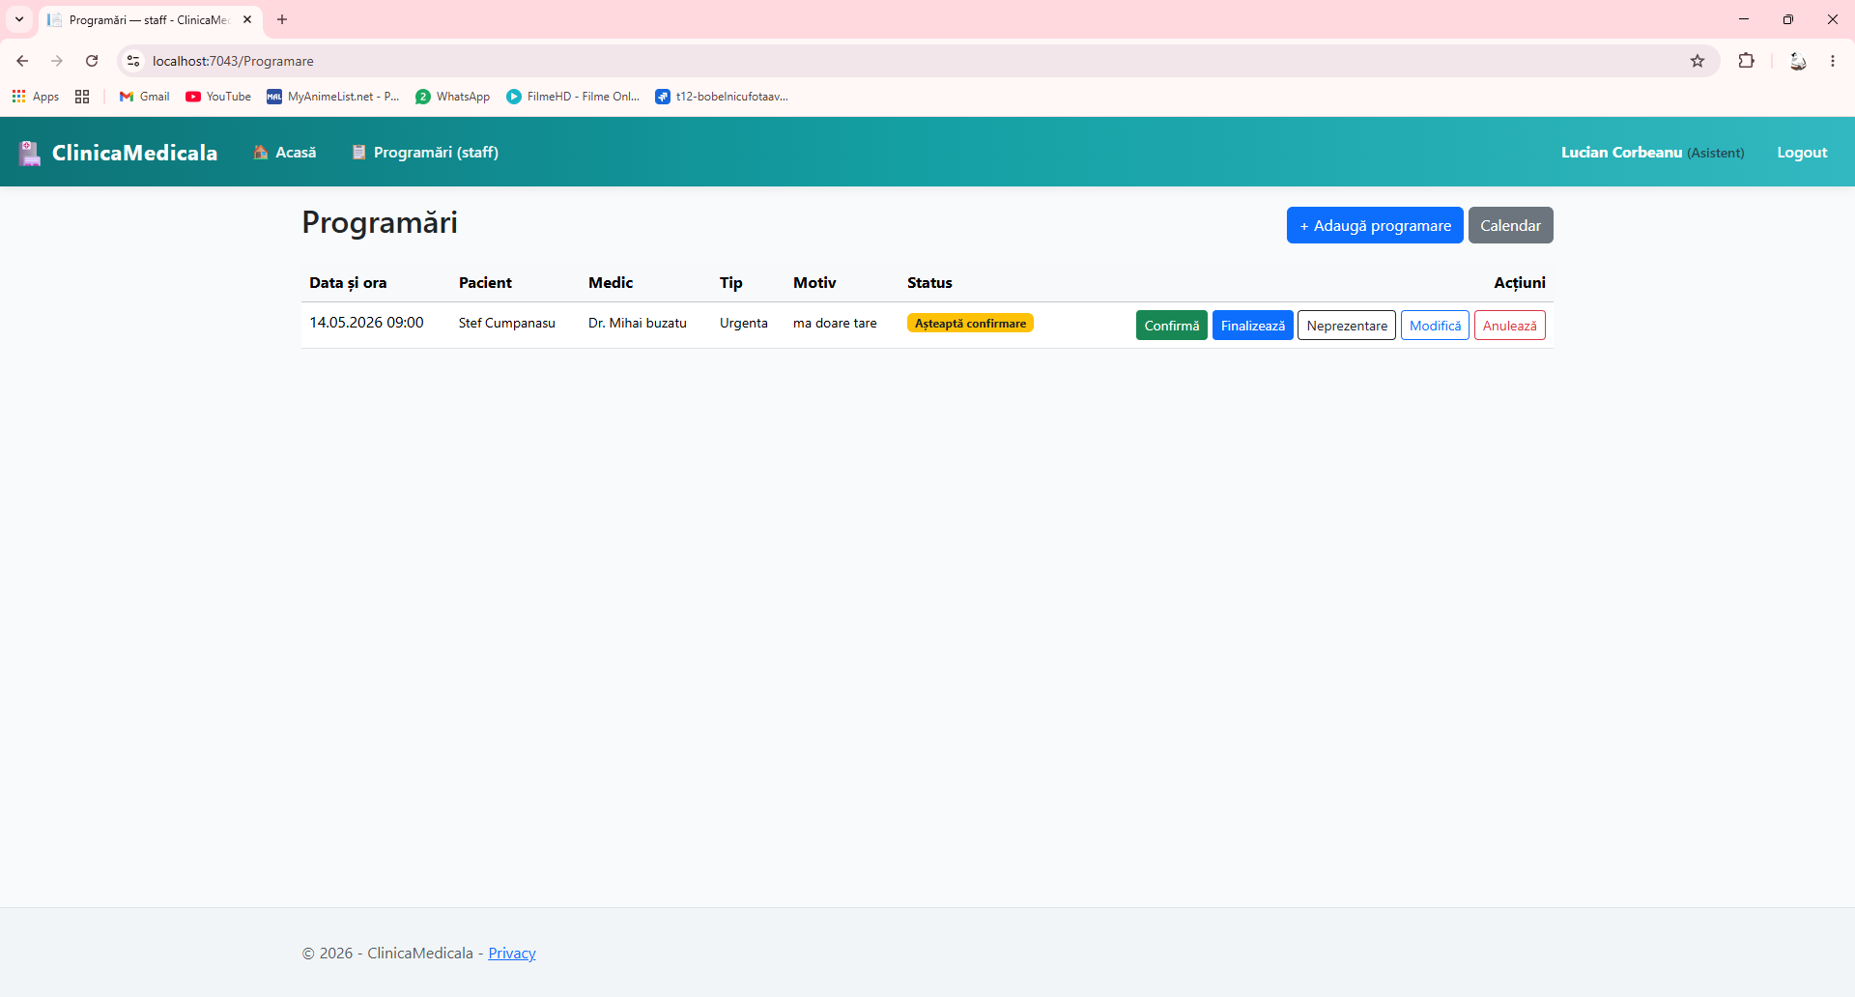
Gestiunea programărilor de către asistentă. Interfața de lucru pentru personalul de la recepție sau asistență. Aceasta afișează toate solicitările și oferă butoane pentru fluxul operațional: Confirmare (pentru a trece programarea în calendar), Finalizare (după consultație), Neprezentare sau Modificare.

Slide 11
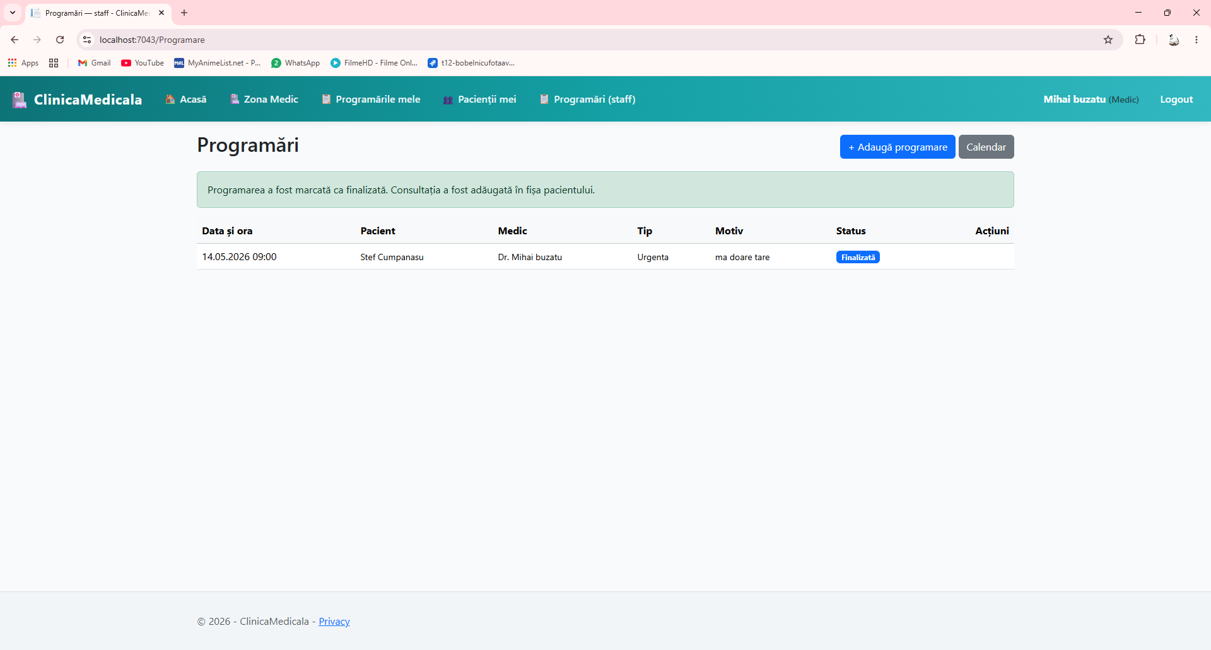
Finalizarea procesului medical. Mesajul de succes după ce o consultație a fost marcată ca finalizată. Această acțiune declanșează automat actualizarea fișei medicale a pacientului, asigurând fluxul de date între departamentul administrativ și cel medical.

Slide 12
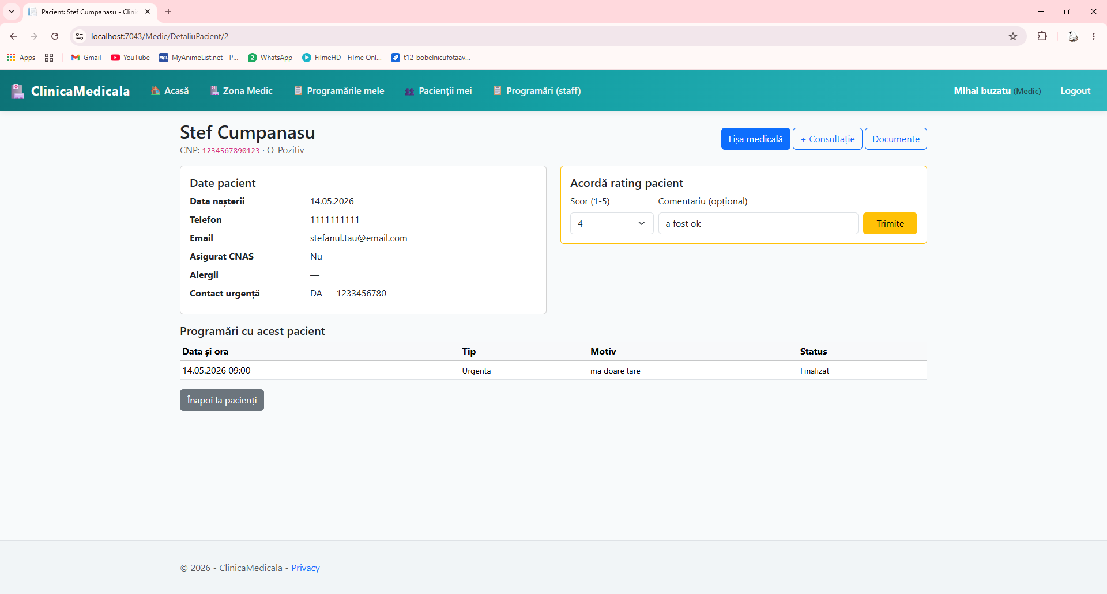
Vizualizarea fișei pacientului de către medic. Aceasta este interfața unde medicul poate consulta datele de contact și istoricul medical al pacientului. Un element interesant este secțiunea de „Rating pacient”, unde medicul poate lăsa un scor și un comentariu după consultație, facilitând o evaluare bidirecțională.

